Slide 1
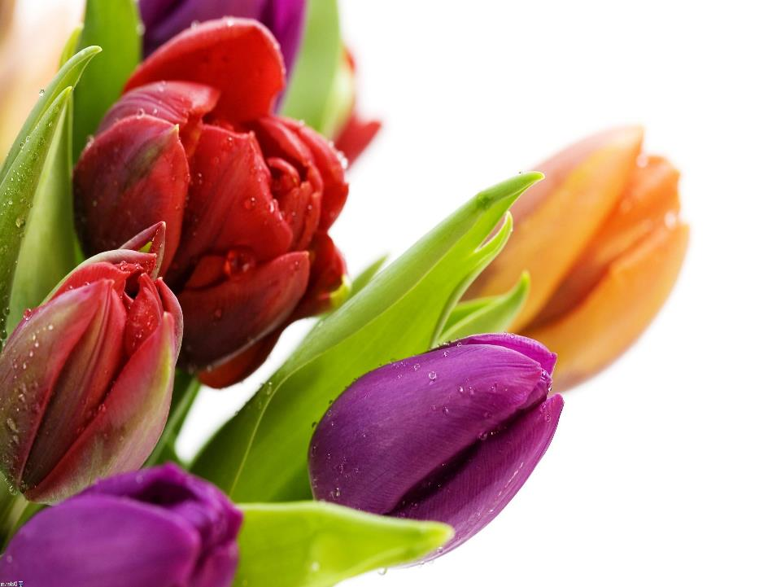
Милые, нежные, прекрасные женщины!
Пусть этот день, 8 Марта, подарит вам прекрасное настроение, исполнение всех сокровенных желаний! Пусть он станет стартом для новых начинаний, которые принесут только радость! Искренних вам комплиментов и добрых слов всегда!
С весенним праздником!
Коллектив МБОУ СОШ №24

